Slide 1
Возрастные психологические особенности этнической идентификации у детей дошкольного и школьного возраста

Slide 2
Этническая идентификация — это процесс, с помощью которого индивид или группа определяет себя в контексте своей этнической принадлежности.
Этот процесс может включать в себя признание общих культурных, языковых, исторических и социальных характеристик, которые связывают людей в рамках определенной этнической группы.

Slide 3
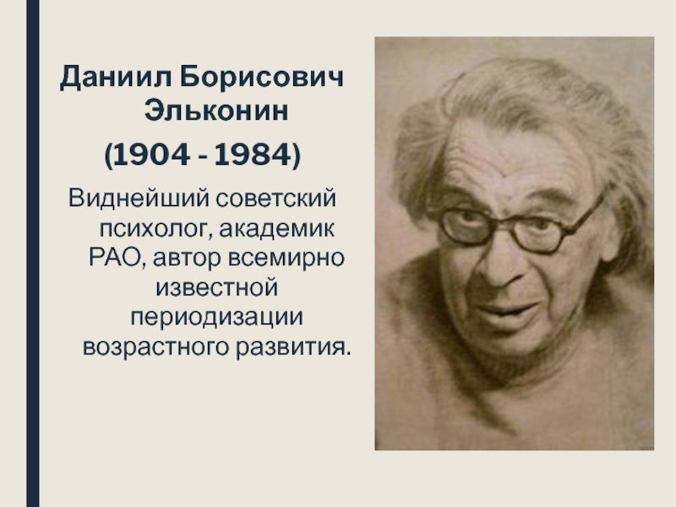
Периодизация психического развития Д. Б. Эльконина — возрастная периодизация развития ребёнка от рождения до 17 лет, разработанная советским психологом Д. Б. Элькониным.
Идеи Л.С. Выготского и А.Н. Леонтьева послужили основой для создания Д.Б. Элькониным возрастной периодизации развития ребенка, которая сейчас считается общепринятой в возрастной психологии.

Slide 4
Периодизация психического развития Д. Б. Эльконина
Младенчество (0–1 год). Ведущая деятельность сфокусирована на непосредственно-эмоциональном общении. В этом возрасте малыш познаёт мир через близких взрослых.
Раннее детство (1–3 года). Фокус внимания сконцентрирован на предметно-манипулятивной деятельности. Ребёнок увлечённо исследует окружающие предметы, учится взаимодействовать с ними.
Дошкольный возраст (3–7 лет). Ведущий тип занятий — ролевая игра. Ребёнок моделирует социальные отношения, примеряя на себя различные роли.
Младший школьный возраст (7–11 лет). В этом периоде упор идёт на обучение. Ребёнок активно познаёт мир через школу, развитие интеллектуальных способностей.
Младший подростковый возраст (11–15 лет). Ведущая деятельность — интимно-личностное общение со сверстниками. Подростки активно строят межличностные отношения, познают собственную индивидуальность, делятся переживаниями с друзьями.
Старший подростковый возраст (15–17 лет). Ведущей деятельностью на данном этапе становится учебно-профессиональная. Юноши и девушки начинают задумываться о своём будущем, выборе профессии и дальнейшем образовании.

Slide 5
Раннее детство (1–3 года):
Сознание «Я», которое появляется в 2-3 года, освоение личных местоимений
Восприятие внешности:
  Дети начинают замечать физические различия между людьми, такие как цвет кожи, волосы и черты лица.
  Это может проявляться в том, что они обращают внимание на людей разной национальности и задают вопросы о них.
Распознавание культурных символов:
  В этом возрасте дети могут начать осознавать символику, связанную с их этнической группой, например, национальные костюмы или флаги.

Slide 6
Дошкольный возраст (3-7 лет):
Формирование первоначальных представлений: Дети начинают осознавать свою этническую принадлежность через семейные традиции, язык и культуру.
Игра и взаимодействие: В играх дети часто идентифицируют себя с определенной этнической группой, что проявляется в выборе персонажей и сюжетов.
Стереотипы и обобщения: В этом возрасте дети могут формировать простые стереотипы о других этнических группах, основываясь на внешних признаках и поведении.

Slide 7
Игровые виды деятельности:
Ролевые игры:
  Дети могут разыгрывать сцены из повседневной жизни, основанные на этнических традициях (например, праздники, семейные обычаи).
  Ролевые игры помогают детям осознать социальные нормы и ценности своей культуры.
Творческая деятельность:
  Рисование, лепка и другие виды творчества могут быть направлены на создание символов, связанных с этнической идентичностью (например, национальные костюмы, флаги).
  Это способствует развитию гордости за свою культуру.
Игры с элементами фольклора:
  Использование народных сказок, песен и танцев в игровой деятельности помогает детям познакомиться с культурным наследием.
  Такие игры развивают интерес к традициям и языку своей этнической группы.

Slide 8
Младший школьный возраст (7–11 лет):
в 6-7 лет ребенок приобретает первые фрагментарные и несистематические знания о своей этнической принадлежности;
в 8-9 лет он уже четко идентифицирует себя со своей этнической группой, выдвигает основания идентификации – национальность родителей, место проживания, родной язык.

Slide 9
Для детей на этапе младшего школьного возраста, для становления этнического самосознания еще характерны нечеткая осознанность общности с людьми своей этнической группы и слабые этнические знания.
В этом возрасте складывается общее эмоциональное отношение к тем или иным национальностям, что полностью зависит от установок в семье и ближайшего социального окружения.
Дети с довольно раннего возраста отражают влияние менталитета нации, и во многом именно эти представления определяют активность детей, складывающийся у них образ «Я», их отношения к миру и с миром, к себе и с самим собой.

Slide 10
Именно в детстве закладывается прочная база для предрассудков, предубеждений и конфликтов, поднимающаяся с эмоционального уровня на рациональный у подростков и юношей. И эта чувствительность к социальному окружению остается на всю жизнь.

Slide 11
Младший подростковый возраст (11–15 лет):
в подростковом возрасте (11-15 лет) этническая идентичность формируется в полном объеме, в качестве особенностей разных народов ребенок отмечает уникальность истории, специфику традиционной бытовой культуры.

Slide 12
Развитие этнической идентификации в старшем подростковом возрасте (15-17 лет) включает более глубокое осознание своей этнической принадлежности, а также взаимодействие с различными культурами и сообществами:
Подростки начинают формировать свои убеждения о расовых и этнических вопросах, что может привести к активному участию в общественных движениях и инициативах.
Это взаимодействие может способствовать более глубокому пониманию и уважению к культурным различиям.
Подростки могут искать поддержку и чувство принадлежности в этнических группах, что укрепляет их этническую идентичность.
В то же время, они могут стремиться к интеграции в более широкие социальные группы, что может привести к конфликтам идентичности.

Slide 13
Типы этнической идентичности (Солдатова Г.У.)
1. Этнонигилизм – одна из форм гипоидентичности, представляющая собой отход от собственной этнической группы и поиски устойчивых социально-психологических ниш не по этническому критерию.
2. Этническая индифферентность – размывание этнической идентичности, выраженное в неопределенности этнической принадлежности, ее неактуальности.
3. Норма (позитивная этническая идентичность) – сочетание позитивного отношения к собственному народу с позитивным отношением к другим народам. В полиэтническом обществе позитивная этническая идентичность имеет характер нормы и свойственна подавляющему большинству.

Slide 14
Типы этнической идентичности (Солдатова Г.У.)
4. Этноэгоизм – данный тип идентичности может выражаться в безобидной форме на вербальном уровне как результат восприятия через призму конструкта «мой народ», но может предполагать, например, напряженность и раздражение в общении с представителями других этнических групп или признание за своим народом права решать проблемы за «чужой» счет.
5. Этноизоляционизм – убежденность в превосходстве своего народа, признание необходимости «очищения» национальной культуры, негативное отношение к межэтническим брачным союзам, ксенофобия.
6. Этнофанатизм – готовность идти на любые действия во имя так или иначе понятых этнических интересов, вплоть до этнических «чисток», отказа другим народам в праве пользования ресурсами и социальными привилегиями, признание приоритета этнических прав народа над правами человека, оправдание любых жертв в борьбе за благополучие своего народа.

Slide 15
Этноэгоизм, этноизоляционизм и этнофанатизм представляют собой ступени гиперболизации этнической идентичности, означающей появление дискриминационных форм межэтнических отношений.
В межэтническом взаимодействии гиперидентичность проявляется в различных формах этнической нетерпимости: от раздражения, возникающего как реакция на присутствие членов других групп, до отстаивания политики ограничения их прав и возможностей, агрессивных и насильственных действий против другой группы и даже геноцида.

Slide 16

«Типы этнической идентичности» по Солдатовой Г.У.

Slide 17
Литература
Эльконин Д. Б. К проблеме периодизации психического развития в детском возрасте.// Вопросы психологии, 1971, № 4
Солдатова Г. В. Психология межэтнической напряженности. — М.: Смысл, 1998.

